Slide 1
THEME IN XAMARIN FORM.

Slide 2
Nội Dung :
Resource dictionary, static resource, dynamic resource.
Managing UI by resources and styles.
Theme (Microsoft doc).
Style, binding property and resource.
Theme (syncfusion control).

Slide 3
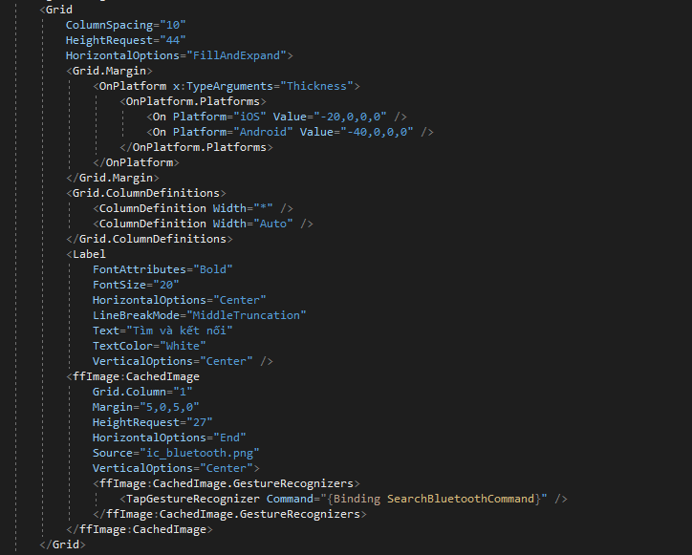
1. Style, binding property and resource
Control and binding property.
Style
Resource

Slide 4
2. Resource dictionary, static resource, dynamic resource.
Resource dictionary : Merged Dictionaries
APP RESOURCE : Application.Current.Resources.MergedDictionaries
static resource :
DYNAMIC RESOURCE:
Được resolved và gán cho property khi load xaml ,xảy ra trước khi ứng dụng thực sự chạy. GÁN một lần và mọi thay đổi đối với Resource dictionary bị bỏ qua.
Gán một expression cho property khi load nhưng chưa lấy giá trị , giá trị dược lấy khu runtime khi expression yêu cầu giá trị. Điều này trì hoãn việc tìm kiếm Resource cho đến khi cần ở runtime => một tham chiếu chuyển tiếp đến một tài nguyên được xác định sau này trong XAML. cập nhật property nếu dictionary được thay đổi.

Slide 5
3. Quản lí app UI Control qua resource và style
RESOURCE DICTIONARY
XAML
Control
Control
Style
Height
Width
Border
Background
…..
THEME (APP) RESOURCE
Argument
Color
Double
…..

Slide 6
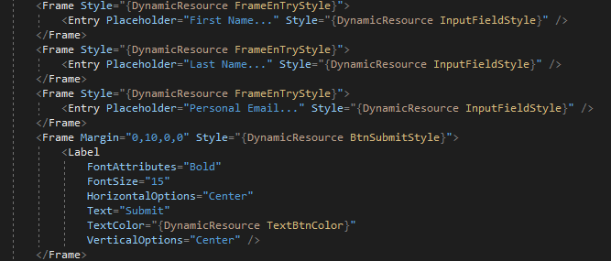
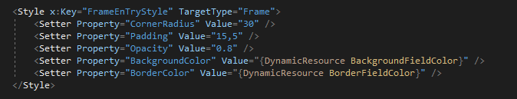

Slide 7
Lợi ÍCH : Dễ Quản Lí và thay đổi giao diện App
HẠN CHẾ : khó cho người mới join dự án , quản lí file dictionary

Slide 8
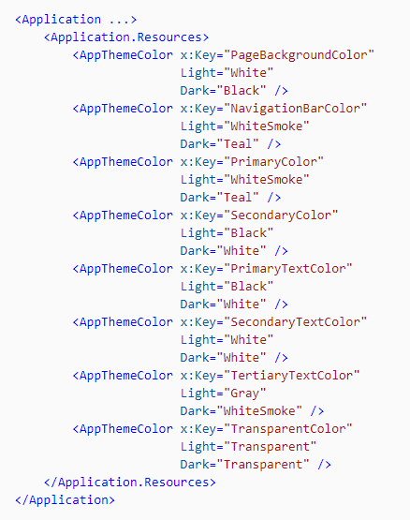
THEME (MS DOC)

Slide 9
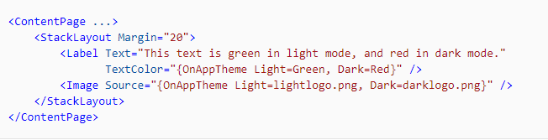
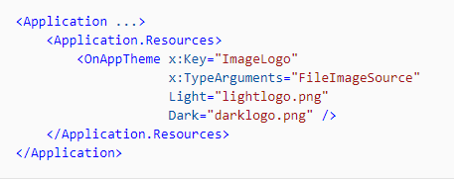

Slide 10
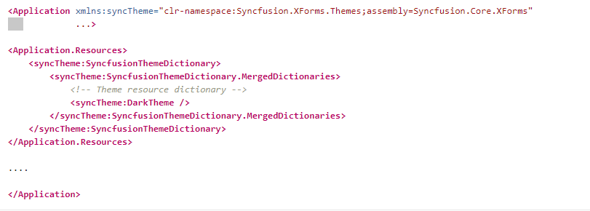
THEME (SYncfusion)
- Mặc Định : 2 theme Light & Dark
SỬ DỤng :

Slide 11
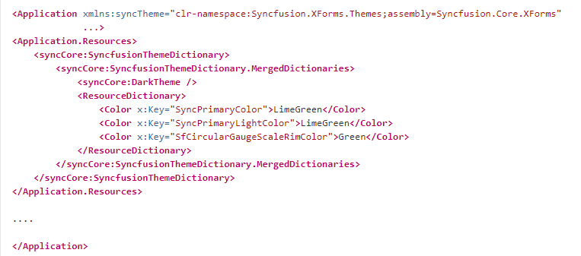
Override Theme

Slide 12
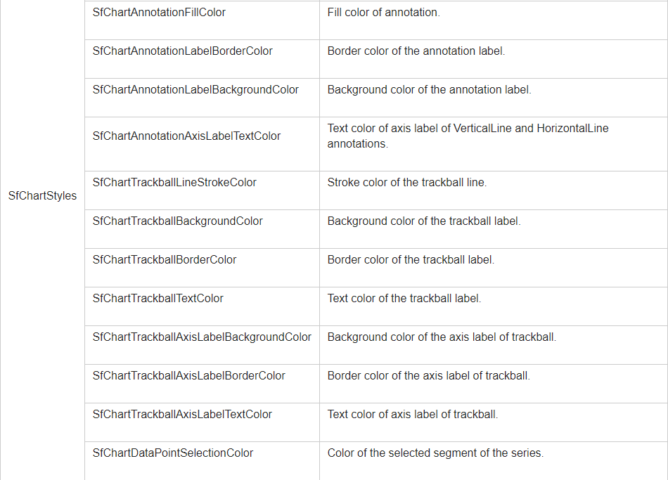
Cách QUẢn LÍ THEme của syncfusion

